Slide 1
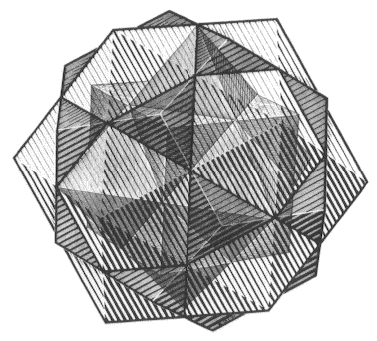
Многогранники в искусстве

Slide 2
«Математика владеет не только истиной, но и высшей красотой-красотой отточенной и строгой, возвышенно чистой и стремящейся к подлинному совершенству, которое свойственно лишь величайшим образцам искусства» Бертран Рассел

Slide 3
Цель:
На примере использования в искусстве правильных многогранников показать, как исчезает грань между миром искусства и миром математики.

Slide 4
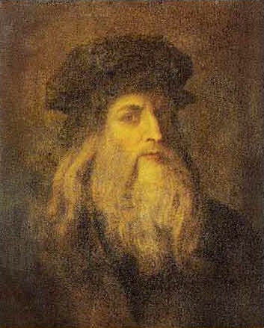
Леонардо да Винчи(1452-1519)
В эпоху Возрождения большой интерес к формам правильных многогранников проявили художники, среди которых великий Леонардо да Винчи.

Slide 5
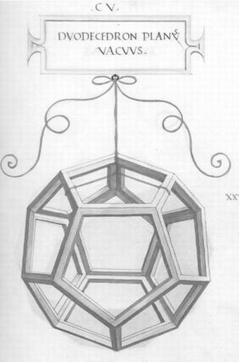
«О божественной пропорции»
До нас дошли его иллюстрации с изображениями правильных и полуправильных многогранников для книги своего друга монаха Луки Пачоли (1445-1514) «О божественной пропорции».

Slide 6
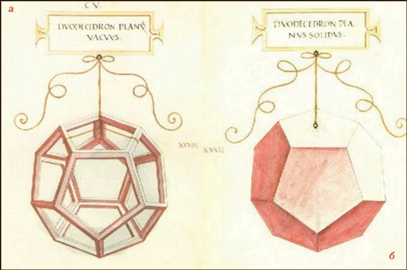
Репродукции Леонардо да Винчи
Изображения додекаэдра методом жёстких рёбер (а) и методом сплошных граней (б)

Slide 7
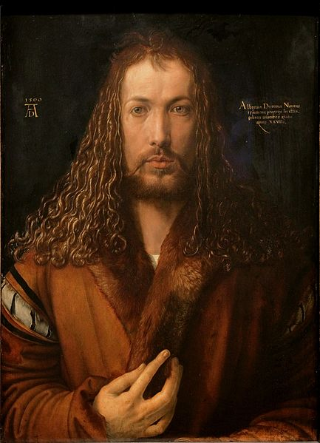
А́льбрехт Дю́рер (1471-1528)
Немецкий живописец и график, один из величайших мастеров западноевропейского искусства Ренессанса. Дюрер написал трактат, в котором представил пять правильных многогранников, модели которых служат хорошими моделями перспективы.

Slide 8
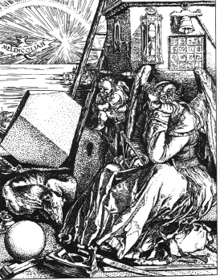
Меланхолия
В его известной гравюре «Меланхолия» на переднем плане изображен многогранник, гранями которого являются треугольники и пятиугольники.

Slide 9
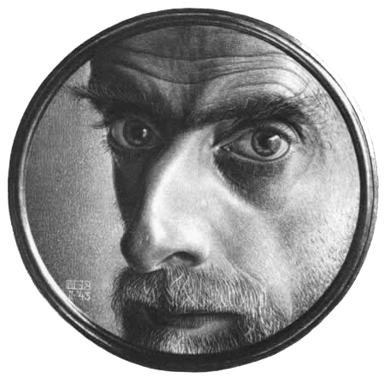
Мауриц Корнелис Эшер (1898 —1972)
Нидерландский художник-график. Известен прежде всего своими гравюрами на дереве и металле, в которых он мастерски исследовал пластические аспекты понятий бесконечности и симметрии, а также особенности психологического восприятия сложных трёхмерных объектов.

Slide 10
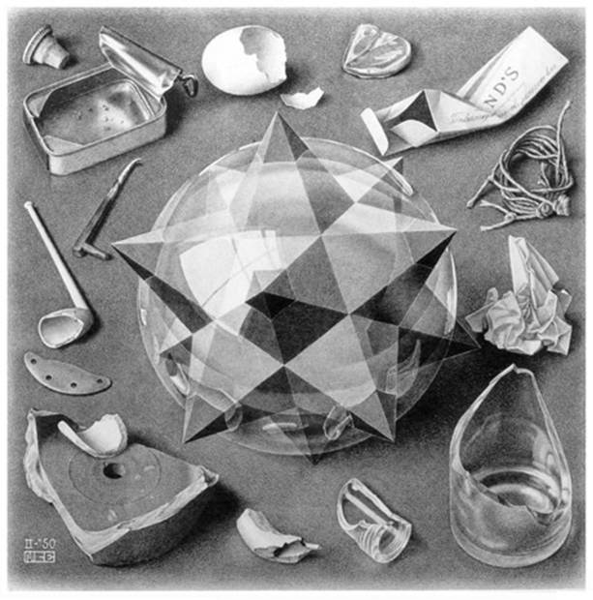
Порядок и хаос
На литографии Эшера “Порядок и хаос” изображен малый звездчатый додекаэдр.
Изящная симметрия многогранника, вершины которого пронзают окружающий его мыльный пузырь, противостоит коллекции предметов, которые Эшер охарактеризовал как “выброшенные за ненадобностью, смятые и никому не нужные”.

Slide 11
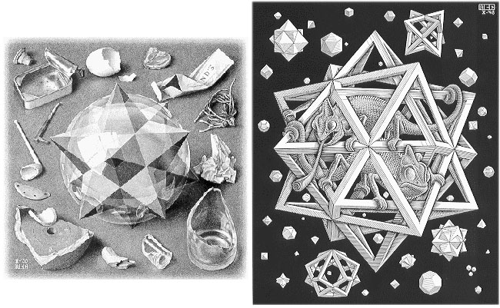
Звезды
На гравюре «Звезды» можно увидеть тела, полученные объединением тетраэдров, кубов и октаэдров.

Slide 12
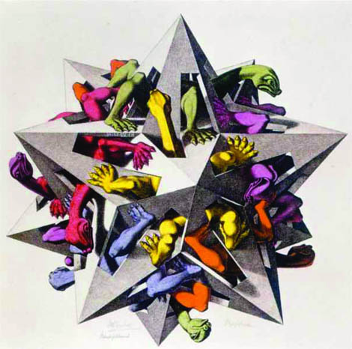
Гравитация
На картине изображён додекаэдр, образованный двенадцатью плоскими пятиконечными звёздами. На каждой из площадок живёт длинношеее четырёхногое бесхвостое фантастическое животное; его туловище находится в пирамиде, в отверстия которой оно высовывает конечности, верхушка пирамиды является одной из стен жилища соседнего чудовища.

Slide 13
Четыре тела
На этой гравюре Эшер изобразил пересечение основных правильных многогранников, расположенных на одной оси симметрии, кроме этого многогранники выглядят полупрозрачными, и сквозь любой из них можно увидеть остальные.

Slide 14
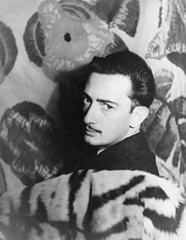
Сальвадор Дали (1904 —1989)
Испанский живописец, график, скульптор, режиссёр, писатель. Один из самых известных представителей сюрреализма.

Slide 15
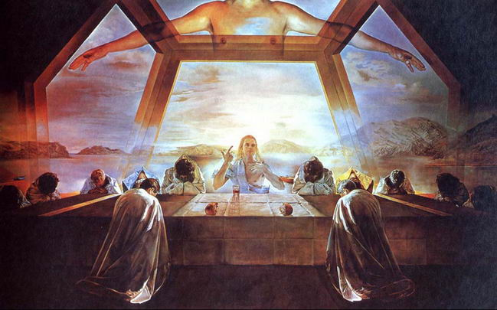
Тайная вечеря ( 1955)

Slide 16
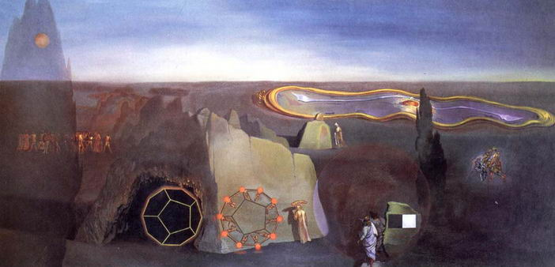
В поисках четвертого измерения

Slide 17
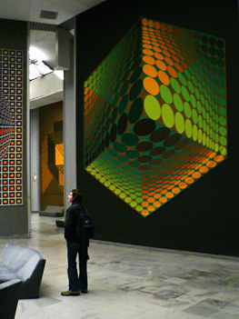
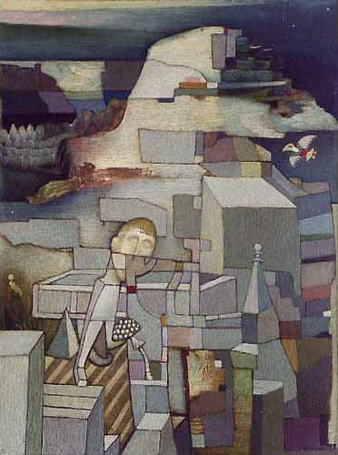
Владимир Трямкин
Виктор Васарели

Slide 18
Литература
Атанасян, Бутузов, Кадомцев «Геометрия 10-11 класс»
Невозможный мир: Статьи: Общие темы математического искусства
«Многогранники вокруг нас или мы внутри многогранника»
Невозможный мир: Математическое искусство М. К. Эшера

